Slide 1
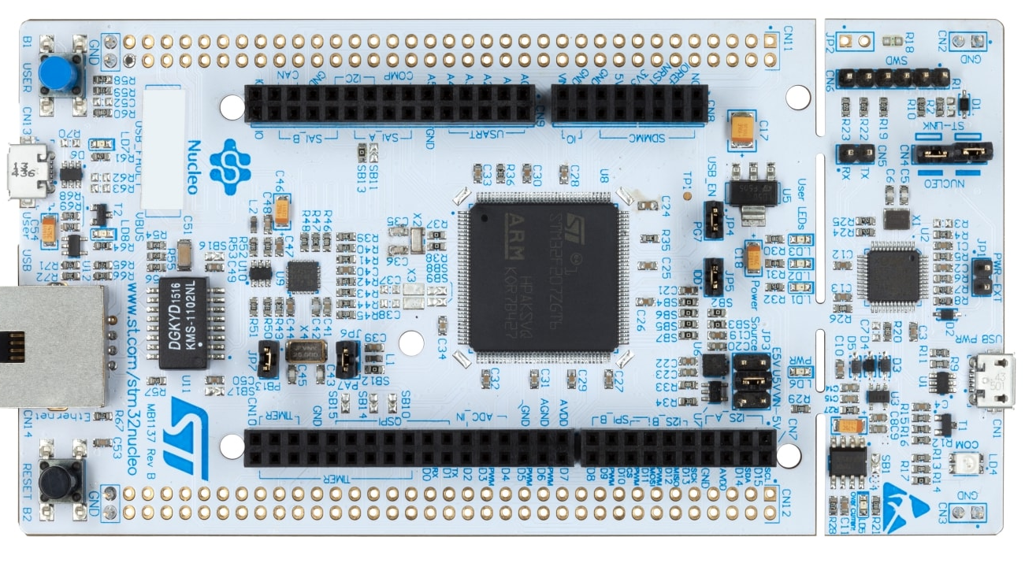
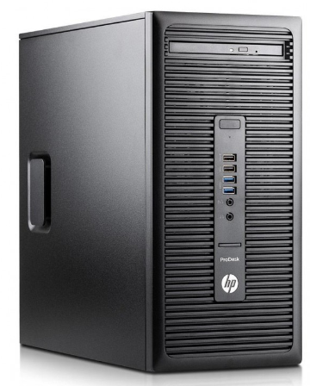
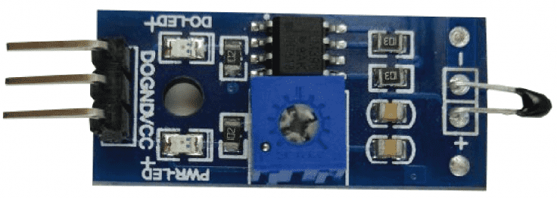
MCU-Based Firmware Fuzzing
PSBG需求:
避免修改程式碼，僅提供firmware
Firmware與 device 透過 MMIO 進行互動
Device的 response 為 firmware 程式的主要輸入變數
MCU Firmware
Binary
Emulator
Library
Fuzzer
MCU
Firmware
模擬 & fuzzing
Sensor?
燒錄
互動
Linux OS
X86 PC
Peripheral / Sensor
MCU

Slide 2
MMIO
I/O與memory共用記憶體空間
Full input overhead
Partial input overhead
A
B
C
D
?
?
?

Slide 3

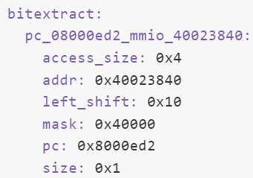
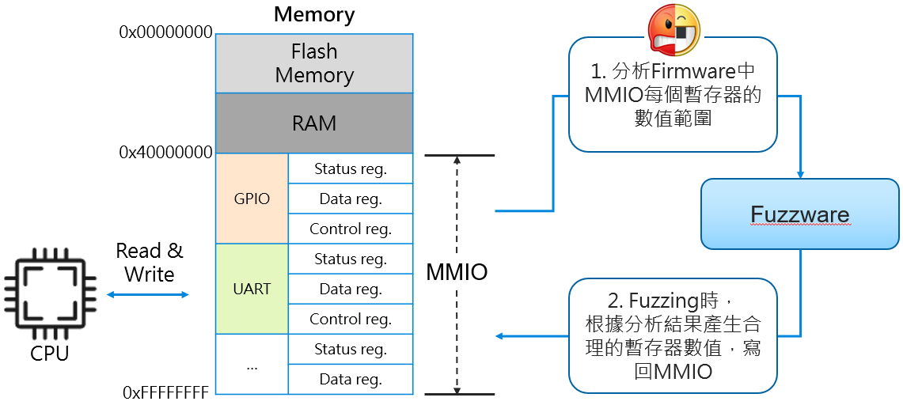

Potential Solution - Fuzzware
5 model types:
Constant
Passthrough
Bitextract
Set
Identity
Models
GPIO
UART
…
Unicorn engine
輕量化的模擬引擎
可整合 AFL++
可模擬時修改memory

Slide 4
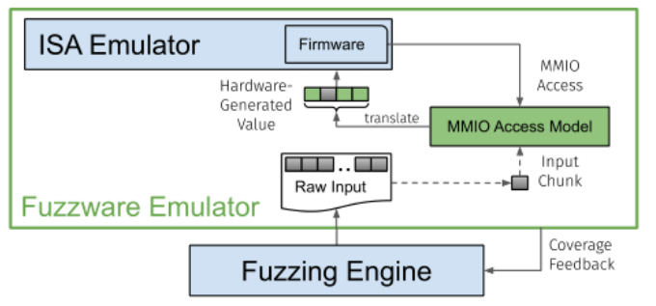

Slide 5
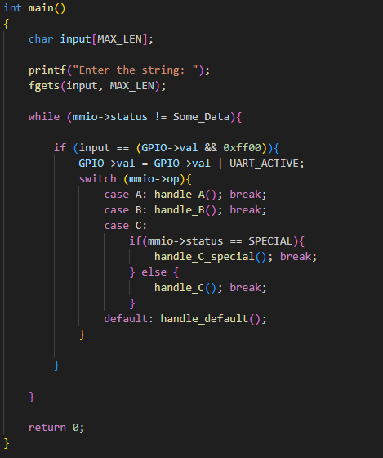
Example binary

Slide 6
MMIO_State
MMIO_Model
unicorn
angr

Slide 7
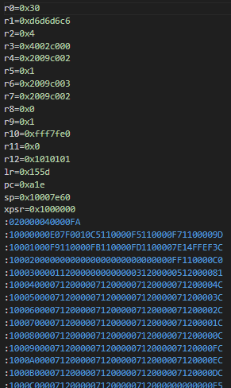
當前所有reg的值 (包含MMIO被調用的address)
MMIO以外的區塊
MMIO
1
2

Slide 8
MMIO_State
Unicorn模擬的binary
缺了MMIO的binary
.TEXT
.TEXT
…
…
MMIO
…
…
NVIC
NVIC

Slide 9
Angr
模擬缺少MMIO的binary
將進入點設置成program counter指向的位址
記錄變量的活動
被追蹤的符號變量不存在
當前函數返回值
符號變量被移置其他範圍
timeout

Slide 10
MMIO_Model
Constant
Bitextract
Passthrough
Set
Identity

Slide 11
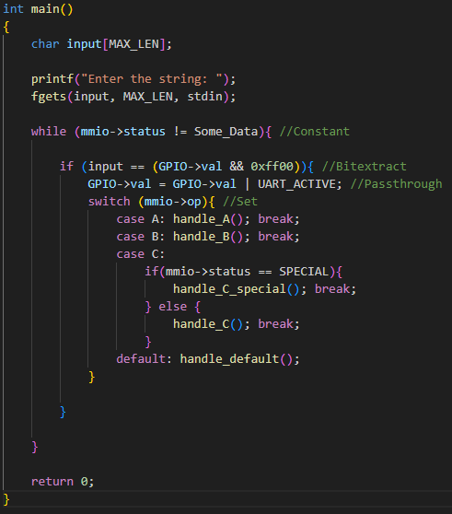
Constant
MMIO用於while迴圈的計數值
MMIO的值不被使用且不存在條件語句

Slide 12
Constant
檢查變數是否還在
判斷路徑約束
檢查存活最久的變數的路徑數
所有路徑最後的離開的判斷出口需要一樣

Slide 13
Bitextract
firmware 只使用讀取的部分 bits 時使用

Slide 14
Bitextract
所有寫入mem的值
每個條件分支
reg的value

Slide 15
Passthrough
MMIO 的值不影響 firmware 執行

Slide 16
Passthrough
全部被追蹤的變數都寫入mmio

Slide 17
Set
根據不同的值會執行不同操作時使用

Slide 18
Set
不同分區有不同的約束結果

Slide 19
Identity
所有位元都是有意義的

Slide 20
使用MMIO_Model

Slide 21
結論
不使用 DSE 引擎來求具體解，而是利用生成的約束條件來推斷模型
基於unicorn engine，無法載入library
目前只支援ARM Cortex-M系列
Fuzzware
AFL++ QEMU mode
Unicornafl
Input
Coverage
feedback
QEMU user mode
Emulator
AFL++
ARM
binary
Unicorn
Input
ARM
binary
MMIO
access
model
Coverage
feedback
Translated
input

